Slide 1
Aula IAC -Remota
A aula começará em breve :)
19:12hs

Slide 2
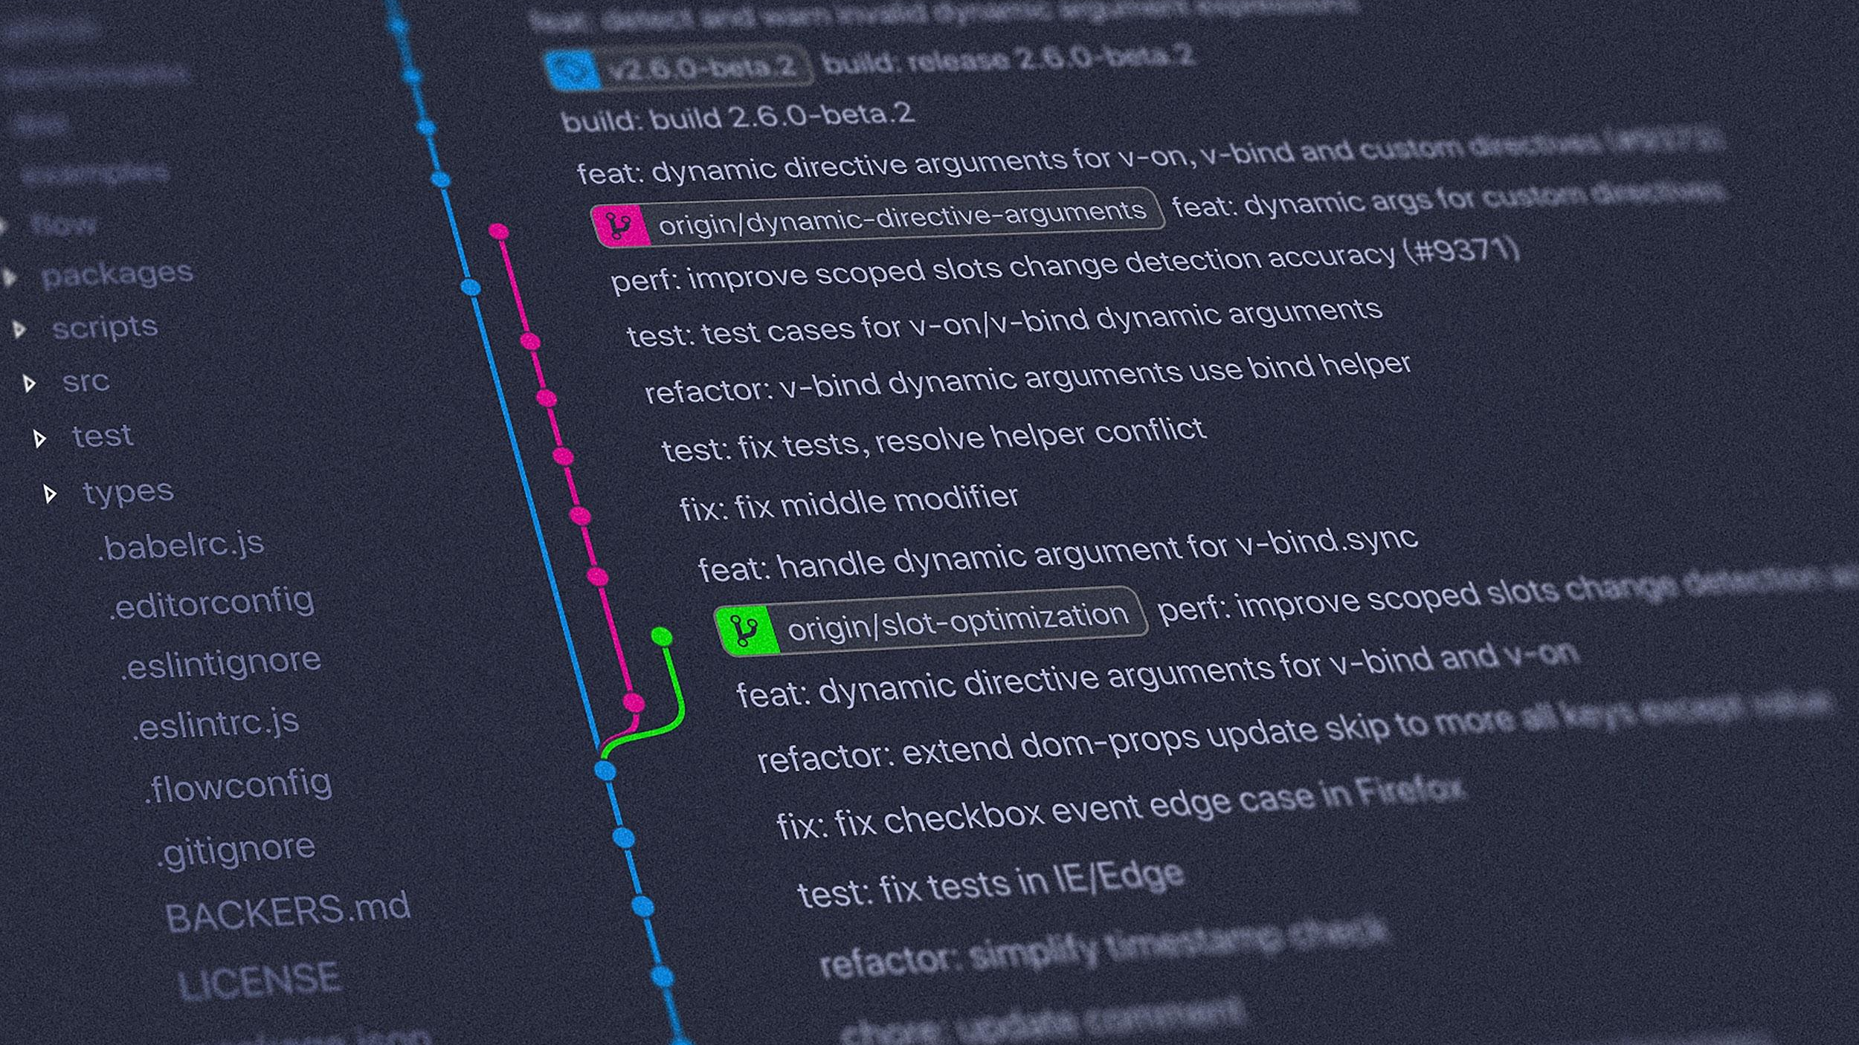

Por Cássio H Costa

Slide 3
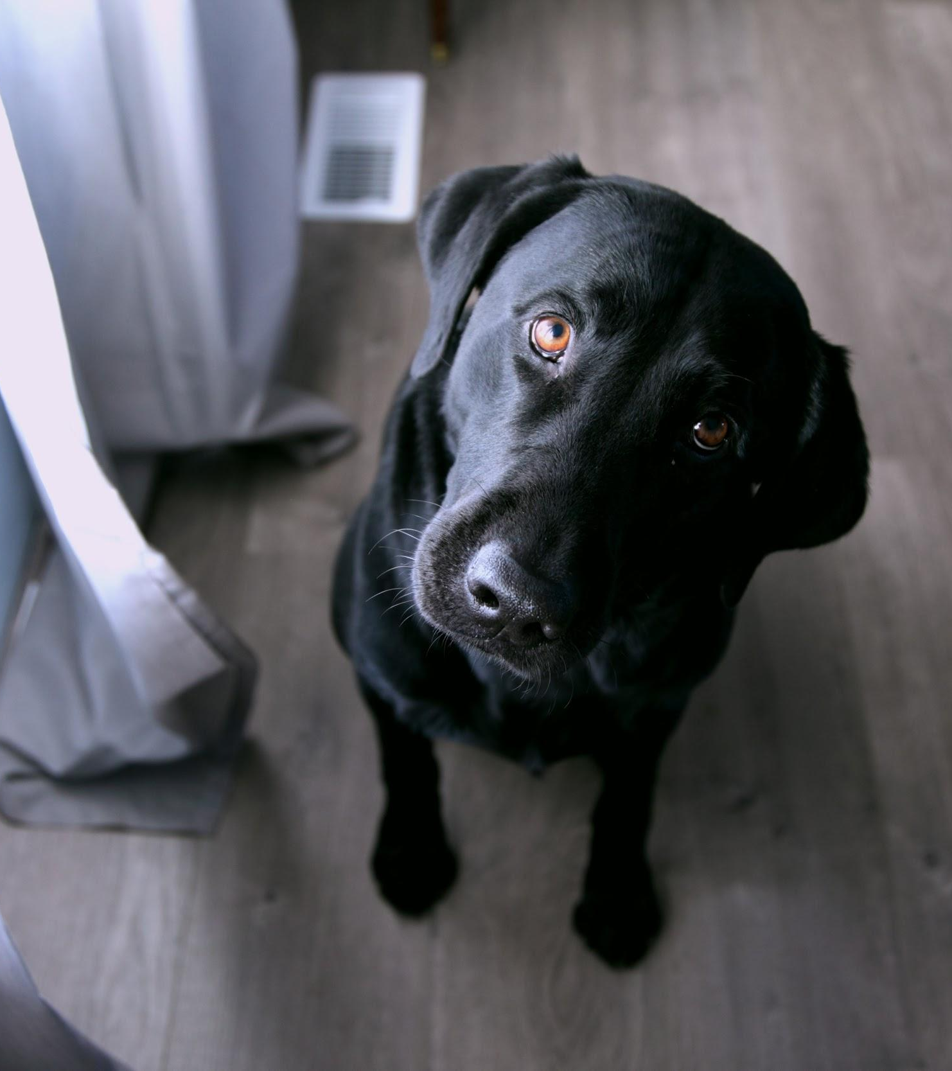
o que eu preciso saber para trabalhar em time? no github

Slide 4
git hub?
tem que ter o repositório criado
adicionar os colaboradores
organizar as branches

Slide 5
git
fazer o clone do repositório
fazer checkout na branch que eu vou trabalhar
git checkout nome-da-branch
após alterações comandos para subir
git add
git commit
git push
Merge com a branch que se quer. Ex. Master
git checkout master
git merge branch-alterada
git push

Slide 6
o que é o markdown
?
Guia básico
https://docs.pipz.com/central-de-ajuda/learning-center/guia-basico-de-markdown#open

Slide 7
Como publicar minhas páginas web no git
criar um repositório com o nome do seu usuário e github.io
cassiocosta.github.io
clonar o repositório
incluir arquivos web (html, css)
submeter os arquivos
git add
git commit
git push
testar a pagina acessando direto o endereço
cassiocosta.github.io
pode criar pastas dentro do repositório para ser o seu site, ou de colaboradores, clientes, etc.

